Slide 1
Identificación de moléculas de importancia biológica
Biol 3063

Slide 2
Moléculas que caracterizan los seres vivos:
Proteínas
Carbohidratos
Lípidos
Ácidos nucleicos
Todos, con excepción de los lípidos, son polímeros de moléculas más pequeñas.

Slide 3
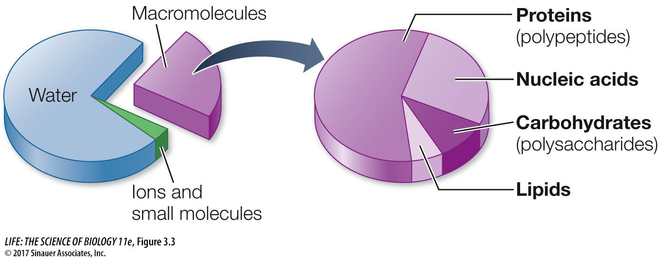
En tejidos vivos encontramos:
Notes:
Figure 3.3 Substances Found in Living Tissues
The substances shown here make up the nonmineral components of living tissues (bone would be an example of a mineral component).

Slide 4
Macromoléculas:
- La función de las macromoléculas depene de las propiedades de los grupos funcionales.
- Una macromolécula puede contener más de un grupo funcional.

Slide 5
Práctica:
Se realizarán pruebas para detectar la presencia de varios tipos de moléculas. Las pruebas que se realizarán son pruebas colorimétricas. Se detectarán las moléculas al observar cambios en colores.
Algunas de las pruebas indicarán la presencia o ausencia de algunas moléculas y otras son pruebas cuantitativas, permitiendo tener una idea de la cantidad de las moléculas presentes.

Slide 6
Para la práctica:
Vea su separata para metodología general (pueden tener modificaciones por instructor).
Su instructor proveerá demostraciones o videos de algunos ejercicios.

Slide 7
Carbohidratos:
(C₁H₂O₁)_{n.}
Fuentes de almacenamiento de energía.
Fuentes de carbono para construir otras moléculas.
Componentes estructurales de las células. Forman parte de varias estructuras, como por ejemplo pared celular.

Slide 8
Monosacáridos
azúcares simples. Ej. glucosa, fructosa, galactosa, manosa, gliceraldehido
Disacáridos
dos azúcares simples unidos por un enlace covalente. Ej. sacarosa, lactosa, maltosa
Oligosacáridos
3 a 20 monosacáridos.
Polisacáridos
cadenas de cientos a miles de monosacáridos. Ej. celulosa, almidón, glucógeno

Slide 9
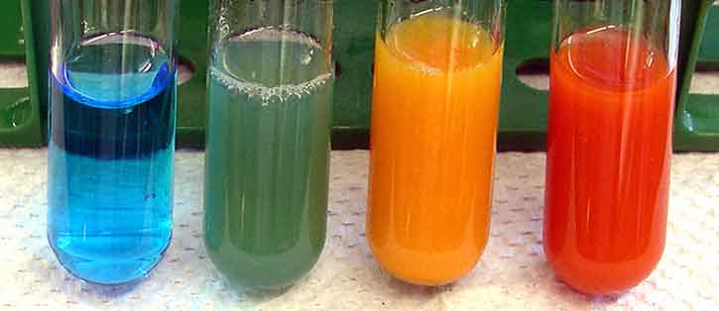
Prueba de Benedict
- Para detectar azucares reductoras, al detectar la presencia de grupo aldehído.
-Detecta monosacáridos y algunos disacáridos.
- Una prueba positiva tendrá un cambio de azul a verde o rojo ladrillo al calentar la solución.
- Esto ocurre por una reacción de oxidación-reducción* donde el cobre presente en el reactivo de Benedict (Cu²⁺) se reduce y se precipita en óxido de cobre (Cu₂O).
-Aunque la fructosa no es un azúcar reductora (es una cetona), da un resultado positivo porque se convierte en glucosa y manosa.
-Es una prueba semi-cuantitativa. El color obtenido da una idea de cuánta azúcar reductora está presente en la solución: verde ca. 0.5 g%; amarillento 1 g%; anaranjado 1.5 g% y rojo 2 g% ó mayor.
-Se puede usar para detectar la presencia de glucosa en la orina.
- Cuidado: el reactivo de Benedict es cáustico.
-Esta es la única prueba que haremos que se calienta.
This Photo by Unknown Author is licensed under CC BY-NC-ND
* En clase le discutirán con detalle qué es una reacción oxidación-reducción.

Slide 10
Resultados pruebas de Benedict:
Fructosa
Almidón
Glucosa
Sacarosa
Control

Slide 11
Prueba de yodo:
- Se usa para detectar almidón.
- Almidón es un polisacárido; es la forma en que las plantas almacenan glucosa.
-La molécula de almidón forma hélices entre las cuales se inserta el yodo, tiñendo el almidón de azul oscuro a negro.
This Photo by Unknown Author is licensed under CC BY-SA

Slide 12
Resultados prueba de yodo:
Almidón
Fructosa
Control

Slide 13
Lípidos:
-Fuente importante de energía almacenada.
-Son componentes importantes de las membranas celulares, de algunas vitaminas, de ciertas hormonas y del colesterol.
-Son solubles en solventes no-polares y son muy poco solubles en agua porque se componen principalmente de cadenas de hidrocarbonos.

Slide 14
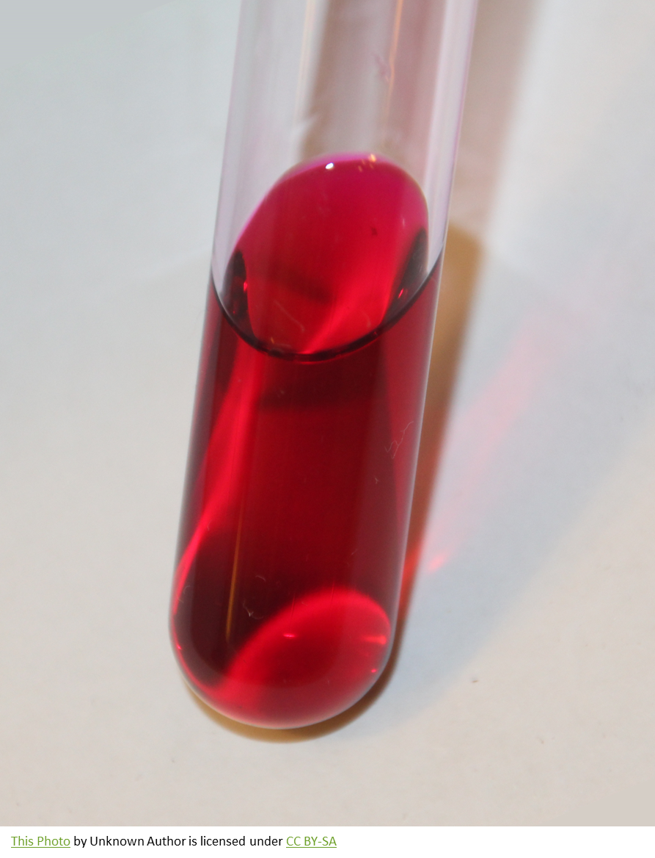
Prueba de Sudán
-La prueba de Sudán tiñe los hidrocarbonos de rojo.
-Se usa como prueba para detectar esteatorrea (pérdida de grasa) en heces fecales.
-El Sudán se usa para teñir plásticos y textiles.
-CUIDADO: mancha la ropa.

Slide 15
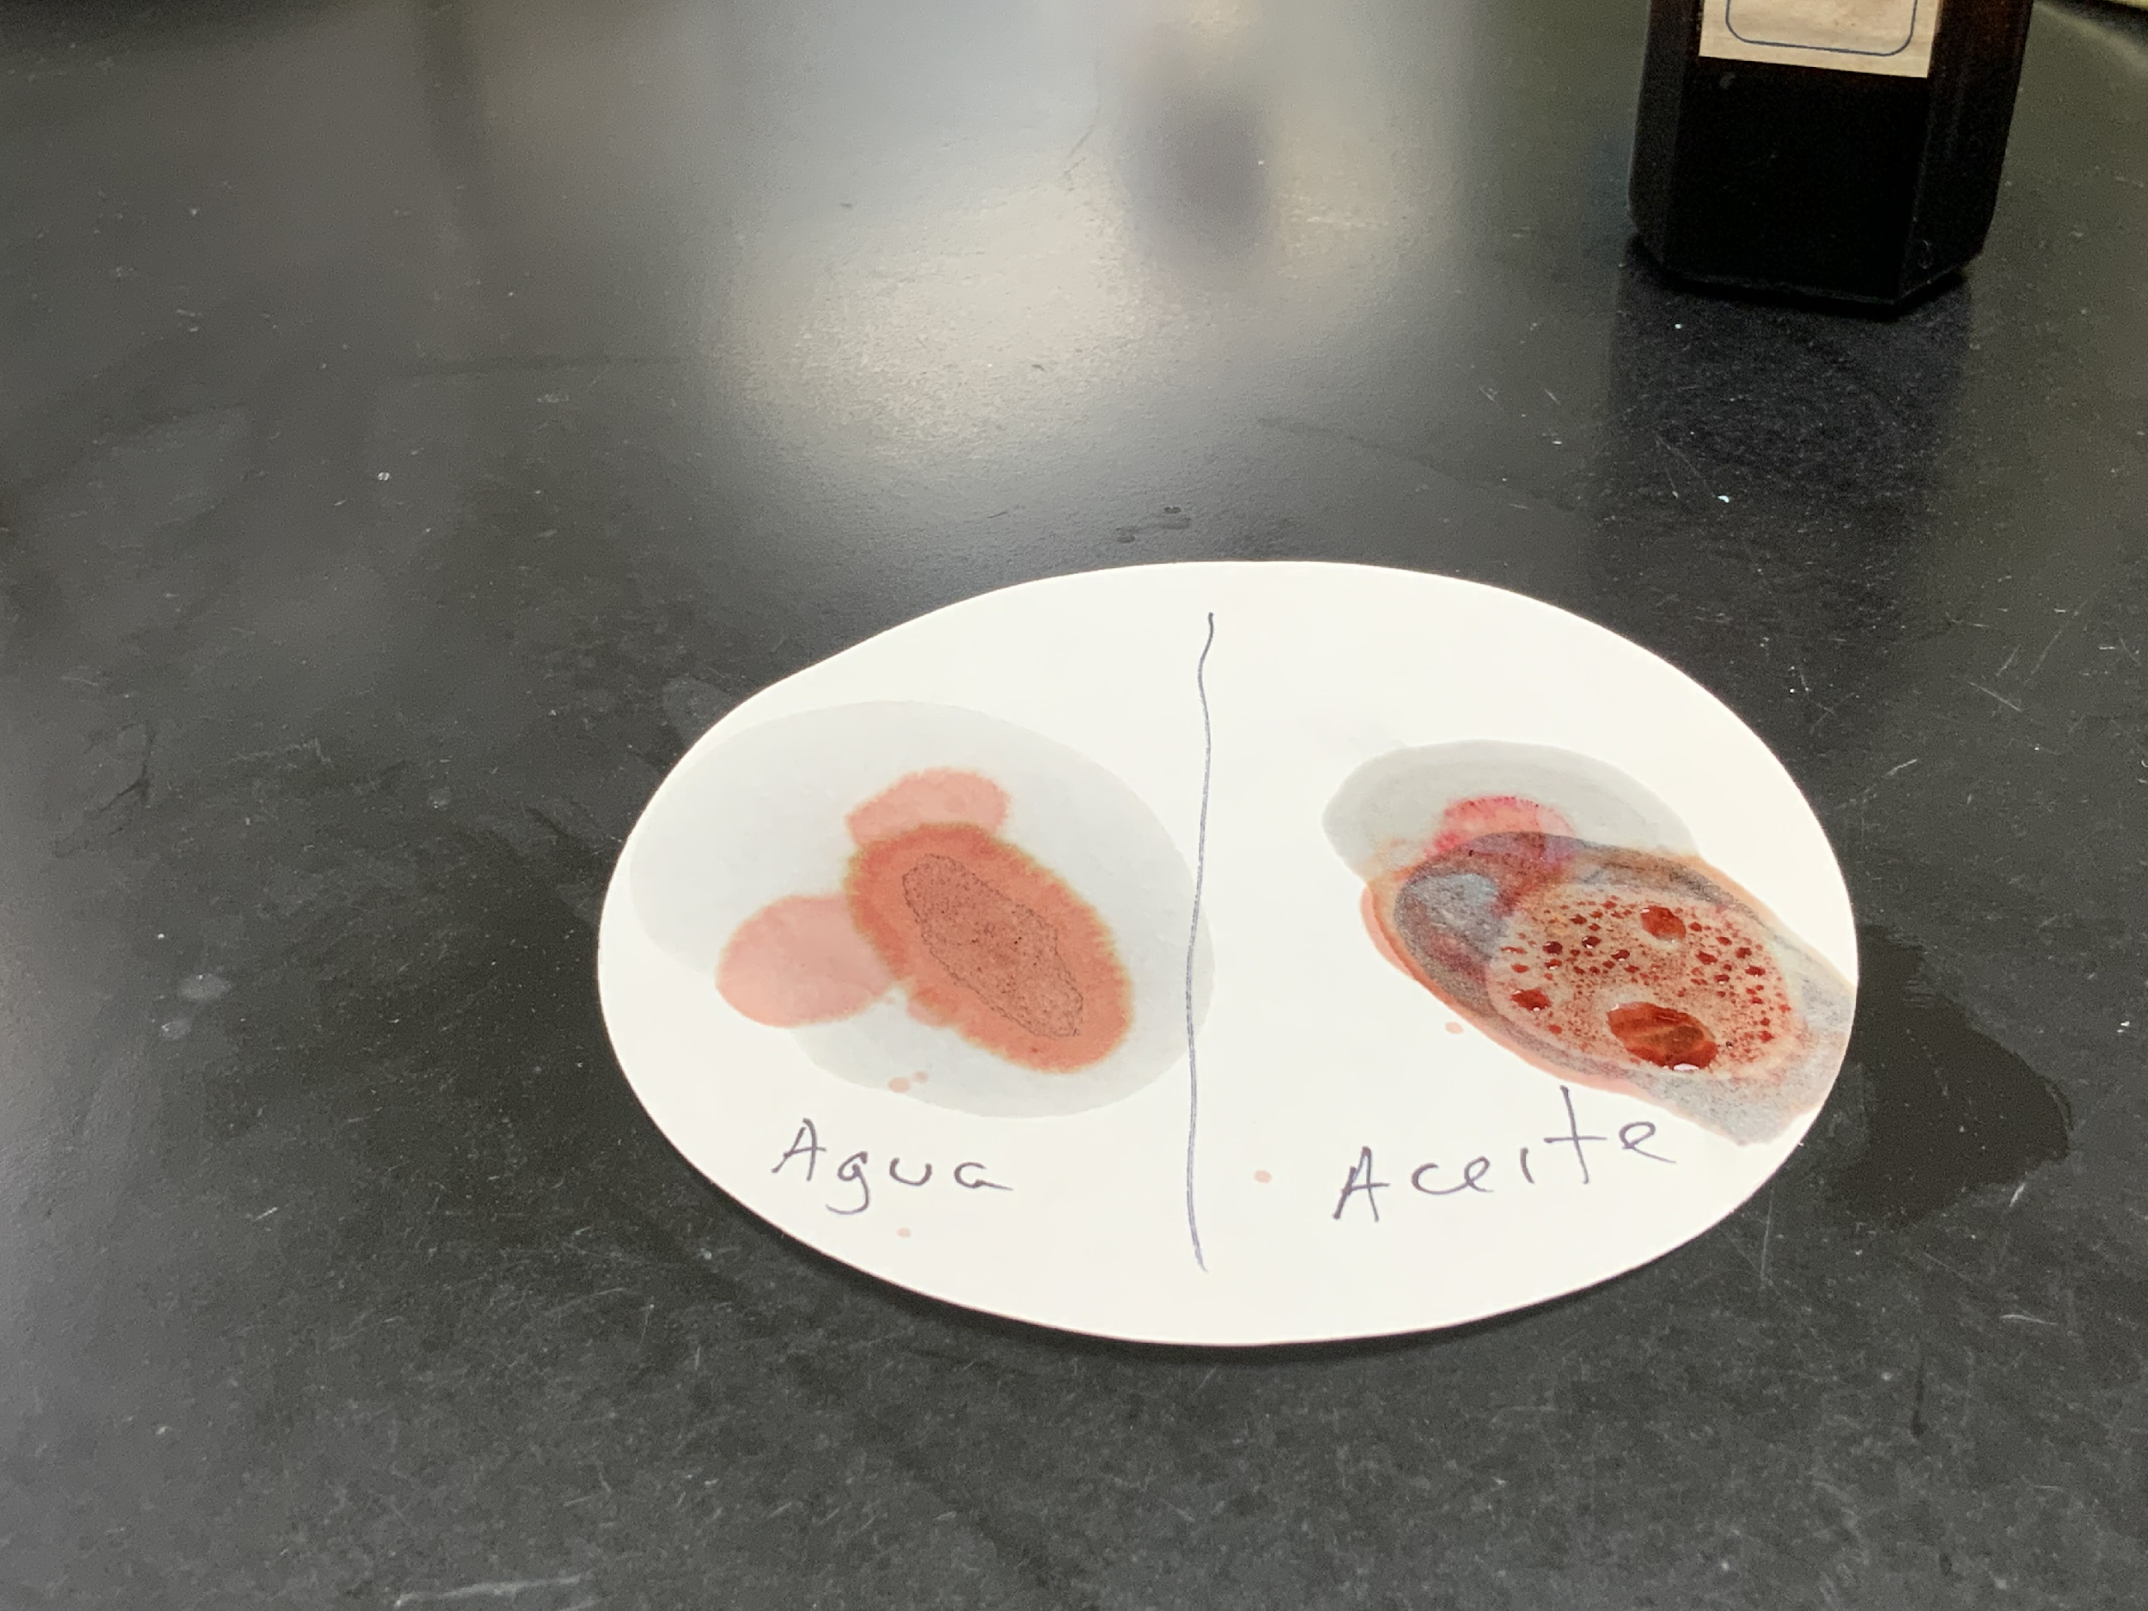
Resultados de prueba de Sudán:

Slide 16
Proteínas
- Formadas por una o más cadenas de polipéptidos (cadenas de amino ácidos).
- Su forma tridimensional esta determinada por la secuencia de amino ácidos.
-Tienen diversas funciones.
-Los amino ácidos tienen los grupos funcionales amino y carboxilo; funcionan tanto como ácidos y bases.
-Sus cadenas laterales también pueden tener otros grupos funcionales.
Los amino ácidos están unidos por enlaces peptídicos.

Slide 17
Prueba de Biuret
- Se usa para detectar la presencia de proteínas, porque detecta los enlaces peptídicos.
- El grupo amino reacciona con el cobre del reactivo de Biuret (Cu²⁺) en una solución alcalina.
- En una prueba positiva se verá un cambio en la solución de color azul a violeta.
- Para cuantificar la cantidad de proteínas presentes en una solución se usa en combinación con otros métodos (espectrofotometría, cromatografía y electroforesis).
- Es una prueba que se usa para detectar las proteínas del plasma en la sangre.
- Tenga cuidado; el reactivo de Biuret es cáustico.

Slide 18
Resultados Prueba de Biuret
Control
Albúmina

Slide 19
Acidos nucleicos
Los ácidos nucleicos se especializan en el almacenamiento, la transmisión y el uso de información genética.
ADN = ácido desoxiribonucleico
ARN = ácido ribonucleico
Los nucleótidos son los monómeros que forman los ácidos nucleicos.

Slide 20
Nucleótidos
Los nucleótidos consisten de una azúcar pentosa, un grupo fosfato y una base nitrogenada.
ARN contiene la azúcar ribosa.
ADN contiene desoxiribosa.
Los nucleótidos se unen por enlaces fosfodiester.

Slide 21
Bases nitrogenadas en el ADN
Purinas: Adenina (A) & Guanina (G)
Pirimidinas: Citosina (C) & Timina (T)
Pareo de bases complementario: Purina con pirimidina formando puentes de hidrógeno.

Slide 22
Extracción de ADN de células vegetales

Slide 23
Desconocidos
Su instructor proveerá un ejercicio y resultados para determinar qué moléculas están presentes en muestras de desconocidos.

